Slide 1
Windows驱动程序设计
（基础知识）
张惠娟 王冬青
Ms.zhj@163.com
Wang.box@163.com

Slide 2
目录
第1部分：驱动程序基础知识
第2部分：NT驱动程序
第3部分：WDM驱动程序
第4部分：实例介绍

Slide 3
第一部分：基础知识
  驱动程序定义
  驱动程序发展
  NT/XP系统
  开发环境
  应用程序
  硬件知识回顾

Slide 4
驱动程序定义
定义
驱动程序是一组实现操作系统对硬件设备控制的函数集合，是应用程序和实际物理设备之间的软件接口。
  是操作系统的一部分（设备管理功能）
  屏蔽了硬件的复杂性和多样性，为操作系统高层提供统一接口
  操作系统不同，驱动程序模型不同
  设备驱动程序和设备种类间一一对应

Slide 5
第一部分：基础知识
  驱动程序定义
  驱动程序模型
  NT/XP系统
  开发环境
  应用程序
  硬件知识回顾

Slide 6
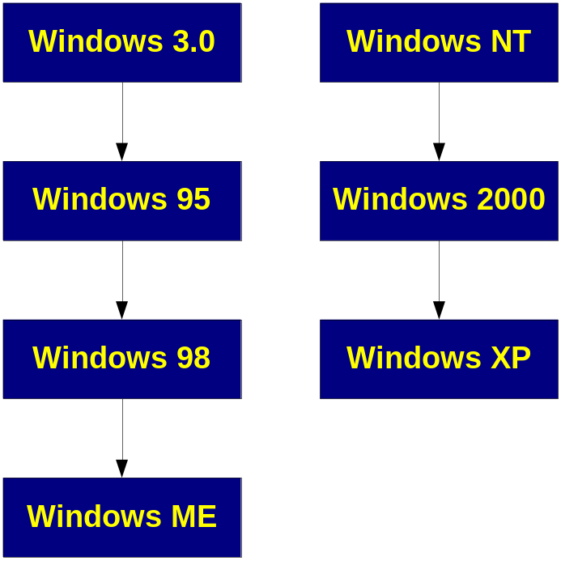
驱动程序模型
发展过程
操作系统内核结构发展确定了驱动程序发展
cpu工作模式发展推动了操作系统内核结构发展

Slide 7
驱动程序模型
  早期windows系统
    实模式windows系统
    MS-DOS 和系统基本输入输出系统(BIOS) 通过一些常用的软件中断，开放出驱动程序的服务 ，像INT 10h 是显示系統中断，INT 13h是磁盘子系統中断，INT 16h 是键盘中断等等。
    标准模式windows系统
    还是利用BIOS来实现接口访问，为避免实模式和保护模式切换而产生的系统消耗，引入了运行在ring3层的保护模式驱动程序，如*.drv

Slide 8
驱动程序模型
Windows95
Windows 95 终结了上述对历史的回忆，增强了系统的保护功能，但是应用程序的I/O功能不受保护。
主要有两种类型的驱动程。
  ring0层上可动态和静态加载的 VxD程序 （*.vxd)
  ring3层上的通信和打印机驱动程序（*.drv）

Slide 9
驱动程序模型
Windows nt/2000/XP
系统保护功能更加增强，应用程序I/O收到限制。
驱动程序模型如下：
  Windows 98支持Vxd和WDM驱动程序类型。
  WinNT支持NT式和WDM式的驱动程序
  Win2000/98支持WDM驱动程序类型
WDM ：WIN32 Dirver Mode

Slide 10
第一部分：基础知识
  驱动程序定义
  驱动程序模型
  NT/XP系统
  开发环境
  应用程序
  硬件知识回顾

Slide 11
windows NT/XP系统
系统设计目标和特点
系统组成结构
驱动程序设计目标
驱动程序分层类型

Slide 12
系统设计目标和特点
  兼容性
  稳定性和可靠性
  采用用户服务器模型，用户程序在用户模式运行，操作系统运行在内核模式
  可移植性
  可扩展性
  执行部件
  性能

Slide 13
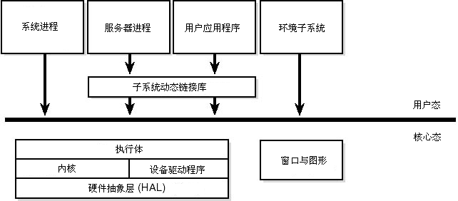
系统组成结构

Slide 14
用户态
（2）
（1）
操作系统
环境子系统
客户端
的DLL
用户应用程序
（4）
（3）
本地NT
系统服务
用户态模式
核心态模式
NT 操作系统

Slide 15
核心态
可 执 行 层
I/O
管理器
对象 安 全 进 程 局 部 内 存 高速缓存 窗口管理器
引 用 过 程
管理器 监视器 管理器 调 用 管理器 管理器 图形设备接口
核心
模式
驱动
程序
微 核 层
硬 件 抽 象 层（HAL）

Slide 16
驱动程序设计目标
  可移植性
  可配置
  可抢先和中断
I/O代码应该不会被阻塞
  支持多处理器
  基于对象
  支持I/O请求包
  支持异步I/O

Slide 17
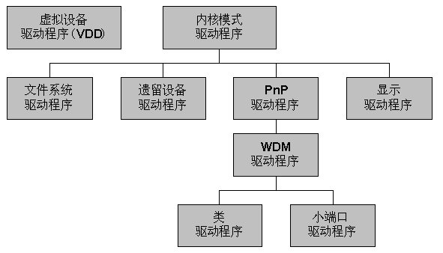
驱动程序分层类型

Slide 18
用户应用程序
客户端
D L L
环境子
系 统
用户模式
I/O子系统
核心模式
I/O
管理器
文件系统驱动程序
文件系统驱动程序
磁盘类驱动程序
中间驱动程序程序
SCSI驱动程序
微端口
设备驱动程序
硬件抽象层
处理器、适配器、控制器硬件

Slide 19
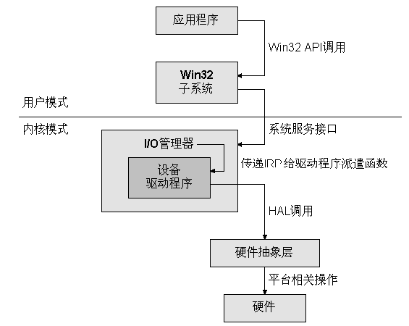
I/O请求传递过程

Slide 20
第一部分：基础知识
  驱动程序定义
  驱动程序模型
  NT/XP系统
  开发环境
  应用程序
  硬件知识回顾

Slide 21
开发环境
  开发方法
  开发过程
  软件环境
  开发环境driverworks
  注册表

Slide 22
开发方法
DDK开发
基于汇编语言
第三方开发工具
基于C/C++等高级语言
如：WindRiver、Driverstudio

Slide 23
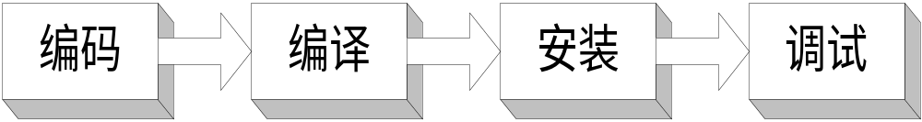
开发过程
注：将在driverworks介绍中细化开发过程

Slide 24
软件环境
  Microsoft Visual C++
  Win32 SDK
  DDK
  第三方工具（可选）
  如：driverworks
  说明： Win32 SDK在MSDN中提供
    DDK提供了驱动程序开发环境

Slide 25
开发环境Driverworks
  简介
  安装方法
  使用方法

Slide 26
Driverworks简介
提供开发导向：DriverWizard
提供了简单的调试工具：DriverMonitor
提供了典型的驱动程序例子
丰富的帮助文档
比使用DDK工具开发驱动程序容易，程序代码小，适合开发NT式驱动程序和WDM式驱动程序

Slide 27
Driverworks安装
  VC＋＋
  相应系统的DDK
  Driverstudio
  注：Driverstudio 和DDK可上网下载

Slide 28
Driverworks使用
  编码（Create）
  编译、链接（Build）
  图示
  加载安装 （Load）
  调试 （Debug）

Slide 29
编码方法
有两种生成方法
    修改例子程序
    DriverWizard导向
程序语言
C/C＋＋
类、函数
Driverworks提供的类、函数和对象

Slide 30
编译、链接
环境设置
driverworks、vc+
驱动程序文件为*.SYS，可产生Release和
Debug两种版本
第一次使用时，应该先build
\Driverstudio\Driversworks\Source\Vdwlibs.dsw.

Slide 31
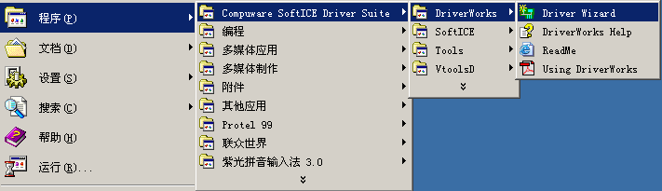
图示

Slide 32
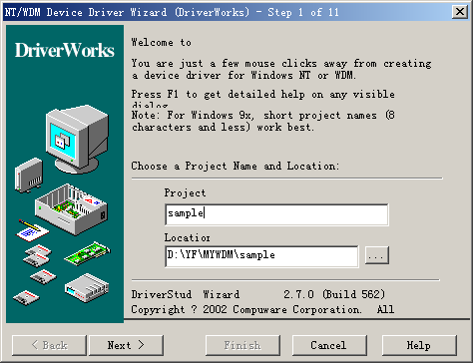
工程文
件名
工程文
件目录

Slide 33
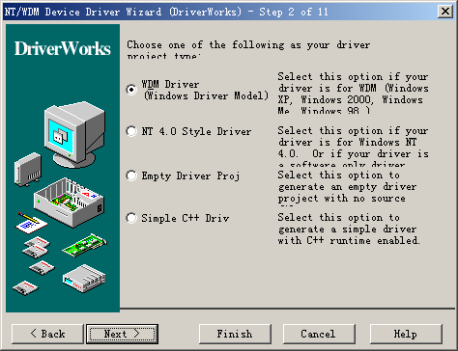
选择驱
动类型

Slide 34
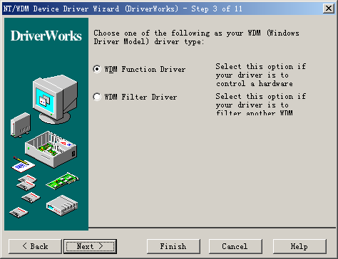
创建功能驱动程序
创建过滤器驱动程序

Slide 35
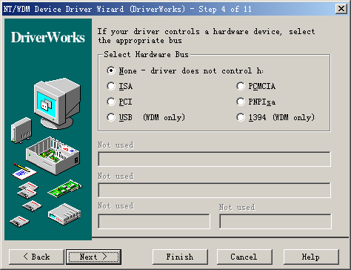
本例不驱
动硬件
选择相
应总线

Slide 36
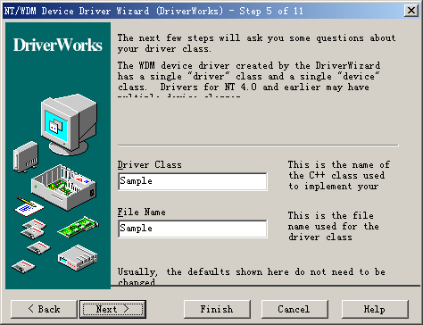
驱动类名称
驱动类文件名

Slide 37
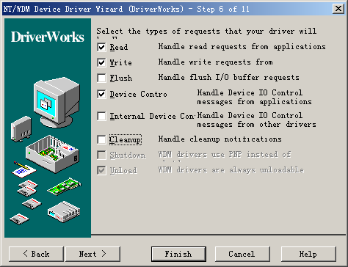
选择需要处理
的消息句柄

Slide 38
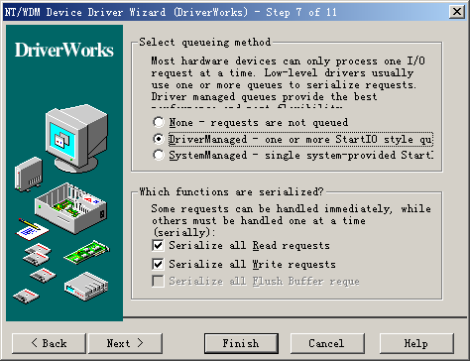

Slide 39
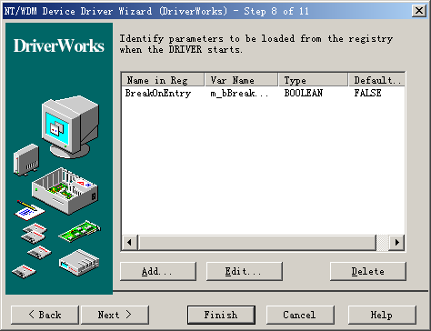

Slide 40
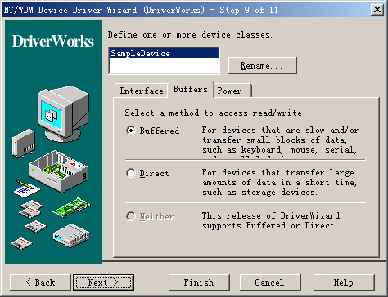

Slide 41
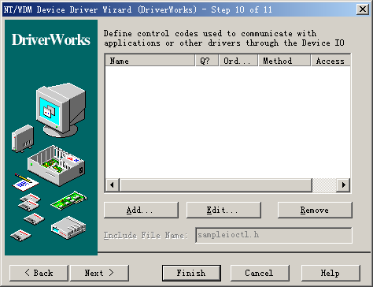
添加和应用程序之间通信的控制代码

Slide 42
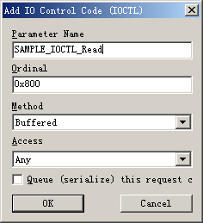

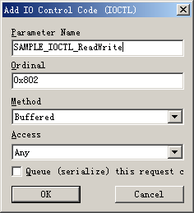

Slide 43
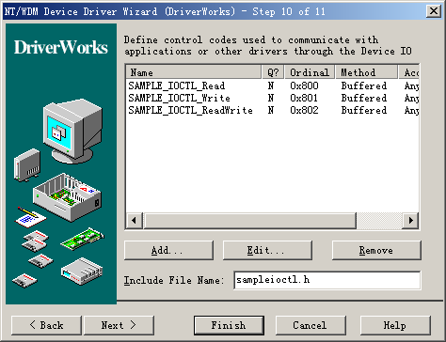

Slide 44
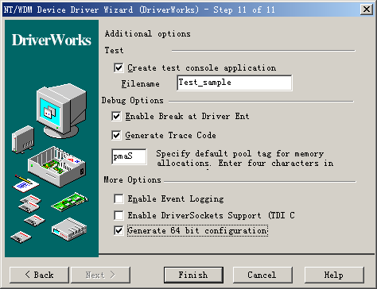
测试用应用程序名称

Slide 45
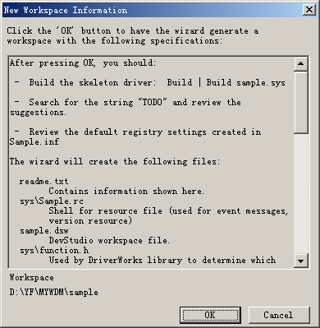

Slide 46
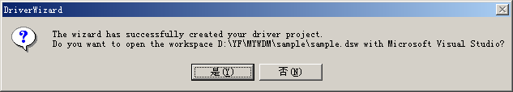

Slide 47
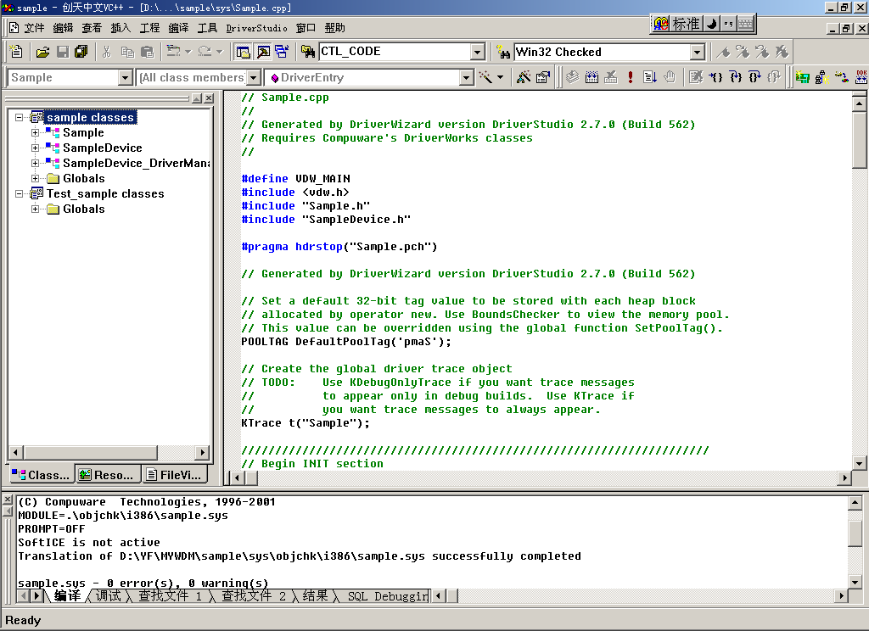
驱动类
设备类

Slide 48
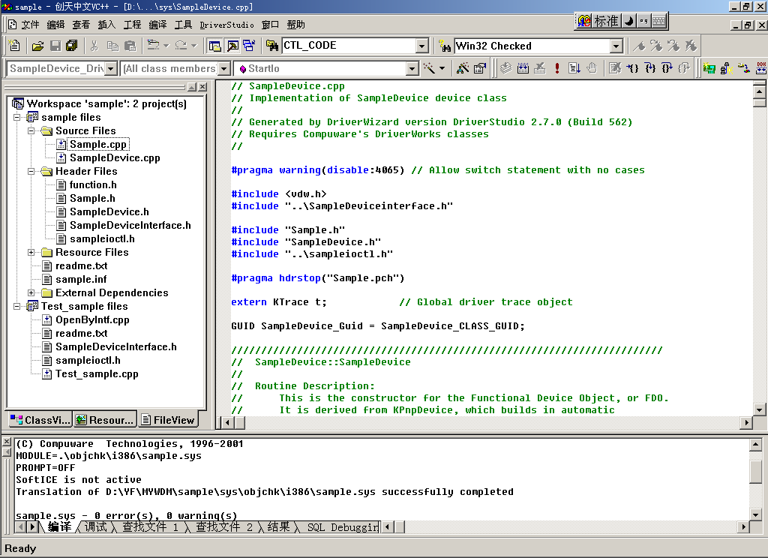
驱动类文件
设备类文件
驱动安
装文件
应用程序文件

Slide 49
加载安装
安装方式因操作系统不同而不同
  NT 驱动程序安装
  WDM 驱动程序安装

Slide 50
NT驱动程序安装
使用Regedit编辑SCM数据库，在注册表
Hkey_Local_Machine \System \CurrentControlSet \Services
增加键值：
  Type =(DWORD)1
  Start =(DWORD)2
  DisplayName =(REG_SZ)<驱动程序名称>
  ErrorControl =(DWORD)1

Slide 51
键值含义：
项目名称 类型值 代表的意义
TYPE REG_DWORD 驱动程序种类
0 内核模式驱动程序
1 文件系统驱动程序
Start REG_DWORD 启动方式
Group REG_SZ 所在的组
DependOnGroup REG_MULTI_SZ 装入前必须要装的驱动程
序
Tag REG_BINARY 组内的安装顺序
ErrorControl REG_DWORD 系统如何响应安装失败
Parameter 子键 子键内可存放需要的常量

Slide 52
启动方式说明
决定一个驱动程序在系统进行到何时启动
0 操作系统引导时启动。
1 操作系统装入并初始化时启动。
2 操作系统完全运行后，由服务控制管理器启动。
3 驱动程序需要在使用时手工启动。
4 驱动程序此时禁止启动。

Slide 53
所在组的说明
  HKEY_LOCAL_MACHINE\system\CurrentcontrolSet\
  Services\GroupOrder下有一个列表，决定属于不同
  组的驱动程序安装次序，从前到后依次排列。这个
  表在操作系统启动过程中要被扫描若干次，第一次
  在系统引导时，装入Start值为0的驱动程序

Slide 54
组内安装顺序说明
Tag值决定同一个组中不同驱动程序的安装顺序。这个顺序记录在HEY_LOCAL_MACHINE\ system\ CurrentcontrolSet\ GroupOrderList下没有Tag值的驱动程序在所有Tag值的驱动程序后装入。

Slide 55
WDM驱动程序安装
  通过控制面板中添加新硬件方法加载
  .INF是WDM程序的安装文件，包含驱动程序的位置、设备类型等安装信息
  说明：电子材料有inf文件格式

Slide 56
调试方法
SoftICE
Compuware公司提供的系统级别的调试程序
DriverMonitor
DriverWorks提供的工具。
Windbg
微软提供的SDK一部分，可调试用户模式的驱动程序，也可调试核心模式的驱动程序。
说明：电子材料有softice使用帮助

Slide 57
注册表
查看和修改工具
regedit32.exe、regedit.exe
三种注册表键负责配置设备驱动程序：
在HKEY_LOCAL_MACHINE下的位置
Hardware Key
\System\CurrentControlSet\Enum
Class Key
\System\CurrentControlSet\Control\Class
Service Key
\System\CurrentControlSet\Services

Slide 58
第一部分：基础知识
  驱动程序定义
  驱动程序发展
  NT/XP系统
  开发环境
  应用程序
  硬件知识回顾

Slide 59
应用程序
设备名称
名称空间的链接
一个典型的应用程序

Slide 60
设备名称
设备的NT名称
向内核标识设备，不向Win32标识设备
设备的Win32名称
向应用程序标识设备

Slide 61
两种名字空间，命名规则不同
\
Device
DosDevice
Floppy0
...
A:
...
budget
...
\Device\Floppy0
accounts.xls
assets.xls

Slide 62
名称空间的链接
目的
  实现NT名称空间和win32名称空间的链接使得应用程序通过设备win32名称访问设备
  例如：
A: - \Device\Floppy0
C: - \Device\Harddisk0\Partition1
LPT1 - \Device\Parallel0
PRN - \DosDevices\LPT1

Slide 63

名称空间的链接

Slide 64
  实现方法
    符号链接方法
    注册表中添加符号链接
    \Registry\Machine\System\CurrentControlSet\Control\Session Manager\Dos Devices\
    函数IoCreateSymbolicLink()
    Winobj工具、devView工具
    设备接口
  WDM驱动程序建议使用输出到一个接口而不推荐使用创建符号链的方法。这个接口保证PDO的安全，也保证安全地创建一个惟一的、独立于语言的访问设备的方法。

Slide 65
一个典型的应用程序
#include <windows.h>
#include <stdio.h>
#include <stdlib.h>
#include <winioctl.h>
...
// Open the Device \\.\GpdDev
// Symbolic Link \\DosDevice\GpdDev to \\Device\Gpd0
hndFile = CreateFile(
"\\\\.\\GpdDev", // pointer to name of the file
GENERIC_READ, // access (read-write) mode
FILE_SHARE_READ, // share mode
NULL, // pointer to security attributes
OPEN_EXISTING, // how to create
0, // file attributes
NULL // handle to file with attributes to copy
);
…

Slide 66
IoctlResult = DeviceIoControl(
hndFile, // Handle to device
IOCTL_GPD_READ_PORT_UCHAR, // IO Control code for Read
&PortNumber, // Buffer to driver.
sizeof(PortNumber), // Length of buffer in bytes.
&DataBuffer, // Buffer from driver.
DataLength, // Length of buffer in bytes.
&ReturnedLength, // Bytes placed in DataBuffer.
NULL // NULL means wait till op. completes.
);

Slide 67
小结
驱动程序定义
Nt/wdm驱动程序类型
驱动程序开发方法
驱动程序安装、调试方法
应用程序调用驱动程序的方法

Slide 68
练习题目
安装driverworks并熟悉使用方法
安装例子中的第一次目录下的程序并试运行
读取注册表相关信息，并查看安装程序后的注册表

Slide 69
第一部分：基础知识
  驱动程序定义
  驱动程序模型
  NT/XP系统
  开发环境
  应用程序
  硬件知识回顾

Slide 70
硬件知识回顾
驱动程序需要了解如何获得设备的如下信息：
设备状态和控制信息
设备寄存器
设备中断
数据传输方式
程序控制I/O、中断I/O方式、DMA、通道
设备识别和资源配置
总线

Slide 71
设备寄存器
设备寄存器功能
  驱动程序通过读写和外设相关联的寄存器来和外设通讯。
  控制寄存器
  状态寄存器
  数据寄存器
  寄存器的数量和用途由硬件设计者定义，生成硬件设计说明书。

Slide 72
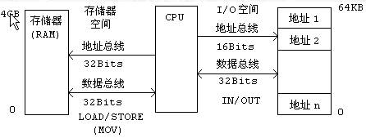
设备寄存器
访问设备寄存器
  使用CPU的特殊I/O指令
  使用标准的存储器指令
Cpu访问寄存器和存储器

Slide 73
设备寄存器
编址方式
  统一编址
  优点：减少了指令数目，减少了CPU指令的长度
  缺点：占用了存储器空间
  存储器映像寄存器
  独立编址
  读写指令采用特殊指令，如IN，OUT
  优点：不会占用存储器空间
  缺点：增加了CPU指令的长度
  I/O空间寄存器

Slide 74
设备中断
必要性
设备执行和CPU是异步的，当设备需要服务时，必须发送中断请求通知cpu。不同cpu，中断机制不同。
设备产生中断情况:
  完成了一个操作，准备好另外一个操作时。
  设备缓冲区满或者空时
  设备执行出错时候
  ……
不产生中断设备，严重影响了系统的性能

Slide 75
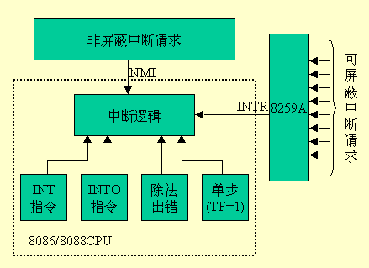
设备中断
中断源
外部中断
包括可屏蔽中断和非屏蔽中断
内部中断
分为由软中断指令启动的中断
和在一定条件下由CPU自身启动
的中断。

Slide 76
设备中断
中断源识别
  软件查询法
  硬件查询法
  常用硬件查询法是菊花链法，是通过中断向量方法来实现的一种查询方法。
  优点
  硬件方法是速度较快，软件法优点是硬件实现简单。

Slide 77
设备中断
中断向量
中断服务例程入口地址，每个中断向量号对应一个中断向量，硬件共提供了256个中断向量，intel保留了前32。
中断向量表
存放中断向量的区域

Slide 78
设备中断
中断控制器8259
完成功能：
  中断优先级排队
  多个中断请求发生时，确定向cpu送哪个中断请求
  接受外部中断请求
  向cpu提供中断向量号
中断控制通道
IRQ0—IRQ15

Slide 79
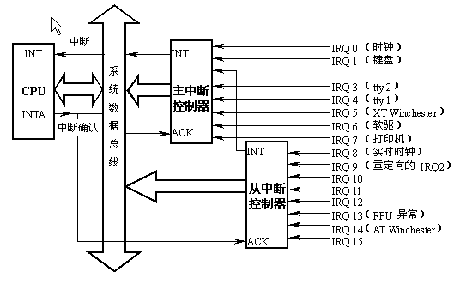
设备中断

Slide 80
设备中断
中断优先级IRQL
IRQL是一个简单定义优先权的数字，一个正在执行的中断服务程序不能被具有低的IRQL或者相等IRQL的中断请求中断

Slide 81
设备中断
windows系统的中断优先级：
DPC(DeferredProcedure Calls) APC(AsynchronousProcedure Calls)
31
高
电源故障
内中断
时钟
硬件中断
设备 n
.
.
.
设备 1
可延迟软件中断
2
Dispatch/DPC
1
APC
0
低
正常的线程执行

Slide 82
设备中断
中断处理顺序
当中断到达CPU，处理器比较中断的IRQL和处理器当前的IRQL。
  如果中断的IRQL低于或者等于处理器当前的IRQL，处理器就暂时不管这个中断，这个中断请求保持悬挂直到处理器的IRQL跌落到比较低的水平。
  如果中断的IRQL高于处理器当前的IRQL，处理器就悬挂正在执行的指令 。当中断完成时，中断服务程序执行解除中断的特殊指令，这个指令从堆栈中恢复处理器的状态(包括IRQL)，控制权移交给悬挂的程序代码。

Slide 83
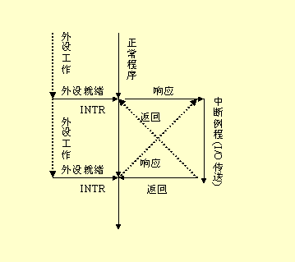
设备中断
中断过程
可分为六部分
1、中断请求
2、中断响应
3、现场保护
4、执行相应处理程序
5、保护现场
6、中断返回

Slide 84
数据传输方式
程序I/O方式
中断方式
DMA方式
通道方式

Slide 85
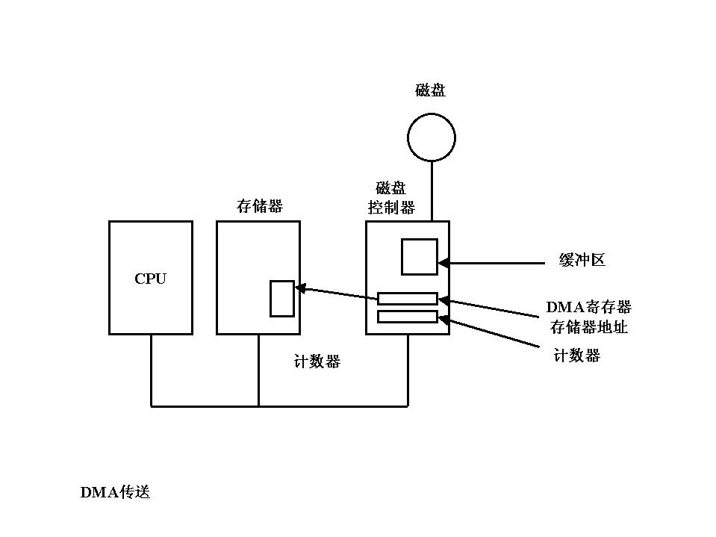
DMA方式

Slide 86
设备识别和资源配置
设备资源列表
制造厂商的ID号、 设备类型ID号 、I/O空间 、中断请求、 DMA请求、 设备存储器请求
设备是由不同制造商制造出来的，必然会资源冲突
设备识别和资源配置
手动识别和手动配置
自动识别和自动配置
何种方式，由设备所在的总线结构确定

Slide 87
总 线
ISA总线
PCI总线
USB总线
IEEE 1394总线
……
注：了解总线速度、寄存器访问、中断机制、DMA能力、自动识别和自动配置

Slide 88
小结
在设计驱动程序前，了解设备的硬件信息，至少是：
  总线的结构
  控制寄存器
  错误和状态汇报
  中断行为
  数据传输机制
  设备存储器

Slide 89
作业
了解中断、DMA机制
了解PCI和USB总线

